Slide 1


MANUAL DE MANEJO ARCHIVISTICO
DEPENDENCIA DE SECRETARIA
INSTITUCIÓN EDUCATIVA TÉCNICA ANTONIO RICAURTE

Slide 2
ÍNDICE
1. Introducción.
2. Misión
3. Visión
4. Objetivo
5. Objetivos específicos
6. Alcance del manual de archivos

Slide 3
ÍNDICE
7. Marco normativo
8. Diagnostico del archivo
9. Orden de los documentos
10. Ejemplo
11. Estructura
12. Herramientas del archivo
13. Conservación de los documentos
14. Responsabilidades
15. Recomendación

Slide 4
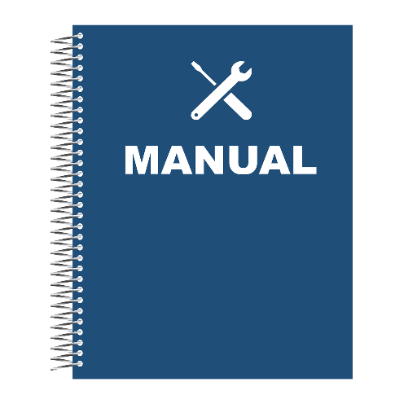
1. INTRODUCCIÓN
Este documento tiene como finalidad orientar el manejo adecuado del archivo en la secretaria de la institución, promoviendo la organización, conservación y disposición correcta de los documentos que se gestionan diariamente. A través de herramientas practicas y normas archivísticas, se busca garantizar una administración eficiente, facilitar el acceso a la información, proteger los documentos de valor institucional y fortalecer el servicio que se brinda a la comunidad educativa.

Slide 5

2. MISIÓN:
La Institución Educativa Técnica “ANTONIO RICAURTE” de Santana - Boyacá forma integralmente a los niños, niñas, jóvenes y adultos, a través de la prestación del servicio educativo de calidad, en los niveles de Preescolar (transición), Básica y Media Técnica, con ambientes escolares agradables e inclusivos, de acuerdo con las necesidades y expectativas de la comunidad educativa.

Slide 6

3. VISIÓN
Al finalizar el año 2030, la Institución Educativa Técnica “Antonio Ricaurte” de Santana Boyacá, mejorará su posicionamiento académico (de acuerdo con las Pruebas Saber), a nivel departamental y ofrecerá una educación integral que a través de los procesos productivos y comerciales fortalezca el desarrollo socioeconómico a nivel local, regional y nacional.

Slide 7

4. OBJETIVO GENERAL:
Diseñar una herramienta para el trámite de documentos de manera eficiente, organizada y estandarizada en la Secretaria de la institución, que permita mejorar el acceso a la información, optimizar los procesos administrativos y garantizar la conservación adecuada de los documentos institucionales.

Slide 8

5. OBJETIVOS ESPECÍFICOS:
Mejorar la forma en que se reciben, gestionan y registran los documentos en la secretaria.
Organizar de manera eficiente el archivo físico y digital de la dependencia.
Orientar al personal en la correcta conservación y disposición final de los documentos.

Slide 9

6. ALCANCE DEL MANUAL DE ARCHIVO:
¿A quien va dirigido?
Personal de secretaria
Auxiliares administrativos
Responsables del archivo institucional
¿Dónde se aplica?
En la dependencia de secretaria de la Institución Educativa
Aplica al archivo físico y digital

Slide 10

ALCANCE DEL MANUAL DE ARCHIVO:
¿Qué procesos cubre?
Recepción de documentos
Organización y clasificación
Conservación y consulta
Disposición final
¿Qué tipo de documentos?
Cartas, actas, oficios, solicitudes,
constancias, circulares, entre otros.

Slide 11

7. MARCO NORMATIVO:
Este manual se fundamenta en las siguientes normas:
Ley 594 de 2000: Establece los principios para la organización de archivos en Colombia.
Acuerdo 060 de 2001: Regula los procesos de gestión documental en entidades públicas.
Ley 1712 de 2014: Garantiza el acceso a la información pública.
Lineamientos internos de la Institución Educativa para el manejo del archivo.

Slide 12

8. DIAGNÓSTICO DEL ARCHIVO
En la institución educativa técnica Antonio Ricaurte en la dependencia de secretaria se ha identificado un elevado volumen de documentos acumulados, tanto físicos como digitales, lo cual genera dificultades en la organización, acceso y conservación, por ello se evidencia la necesidad de mejora en los procesos de archivo.

Slide 13

9. ORDEN DE LOS DOCUMENTOS
1. Clasificación: Se agrupan los documentos según su tipo o función, por ejemplo:
Académicos (boletines, matriculas, certificados)
Administrativos (actas, circulares, contratos)
Financieros (facturas, pagos, presupuestos)

Slide 14

ORDEN DE LOS DOCUMENTOS
2. Orden: Dentro de cada grupo, los documentos se ordenan:
Cronológicamente (por fechas)
Alfabéticamente (por nombres o títulos)
Numéricamente (por códigos o consecutivos)

Slide 15

ORDEN DE LOS DOCUMENTOS
3. Descripción: Cada documento o grupo de documentos se registra en inventarios o listas donde se anota:
Nombre del documento
Fecha
Responsable
Ubicación
Estado del documento

Slide 16

ORDEN DE LOS DOCUMENTOS
4. Ubicación física o digital:
Los documentos físicos se guardan en carpetas, cajas o archivadores etiquetados y organizados en estanterías.
Los documentos digitales se almacenan en carpetas virtuales organizadas con nombres claros y rutas definidas

Slide 17

ORDEN DE LOS DOCUMENTOS
5. Acceso y consulta: se establece un sistema de préstamo y devolución para controlar quien accede a los documentos y cuando.

Slide 18

ORDEN DE LOS DOCUMENTOS
6. Conservación: se aplican medidas para proteger los documentos (control, humedad, luz, polvo, etc.), y también se digitalizan para asegurar una copia en caso de perdida.

Slide 19

ORDEN DE LOS DOCUMENTOS
7. Transferencia o eliminación. según la tabla de retención , algunos documentos se pueden:
Transferir al archivo central o histórico.
Eliminar si ya cumplieron su tiempo útil.

Slide 20
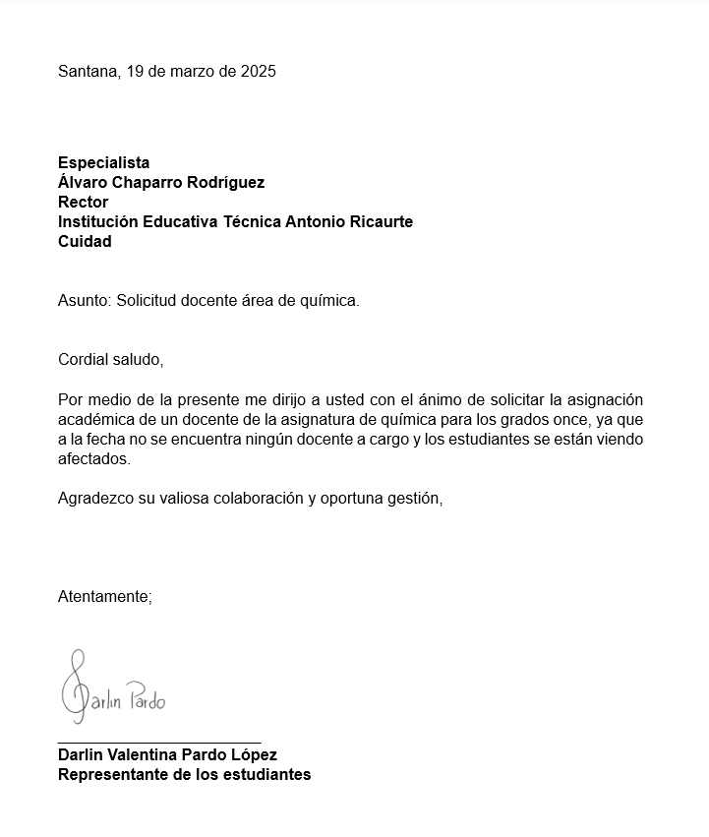
10. EJEMPLO:
En este ejemplo se aplican los pasos que se deben seguir para el manejo adecuado de los archivos una vez ingresan documentos a la dependencia de secretaría

Slide 21

CLASIFICACIÓN: Administrativo
ORDEN: Cronológicamente
DESCRIPCIÓN:
Nombre: Solicitud docente área de química.
Fecha: 19 de marzo de 2025
Responsable: Secretaria de rectoría
Ubicación: Santana- Boyacá
Estado del documento: Físico
Ubicación: Física y digital
Conservación: Escaneamos y subimos al archivo institucional, para dejar constancia.

Slide 22

11. ESTRUCTURA
Proceso y organización de los documentos.
Se generan documentos necesarios para las funciones administrativas.
Llegan documentos externos y se registran para gestionarlos.
Se envían a las áreas correspondientes.

Slide 23

ESTRUCTURA
Se realiza seguimiento y acciones según el contenido.
Se clasifican y ordenan los documentos.
Se permite el acceso a la información cuando se necesita
Se guardan los documentos de forma segura por el tiempo establecido.
Se eliminan o se archivan según su valor

Slide 24

12. HERRAMIENTAS DEL ARCHIVO
Tabla de retención documental.
Manual de digitalización.
Manual de manejo del archivo.

Slide 25


13. CONSERVACION DE LOS DOCUMENTOS:
Almacenamiento adecuado: Utilizar carpetas, cajas y archivadores resistentes y libres de humedad. Guardar en estanterías que no toquen piso.

Slide 26

CONSERVACION DE LOS DOCUMENTOS:
2. Control del ambiente: Conservar los documentos en lugares secos, ventilados, con buena iluminación pero sin exposición directa al sol.

Slide 27

CONSERVACION DE LOS DOCUMENTOS:
3. Evitar el deterioro físico: No doblar, engrapar ni rayar los documentos. Proteger de insectos, polvo y manipulación brusca.

Slide 28

CONSERVACION DE LOS DOCUMENTOS:
4. Digitalización: Escanear importantes para tener respaldo en caso de perdida o daño físico.
5. Manejo cuidadoso: No comer ni beber en los espacios de archivo.

Slide 29
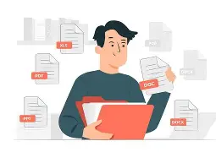
14. RESPONSABILIDADES
Recibir y registrar los documentos entrantes.
Clasificar y archivar según tipo y fecha.
Organizar y mantener el archivo en orden.
Conservar los documentos en buen estado.
Atender consultas y registrar prestamos.
Cumplir normas archivísticas y legales.
Orientar al personal sobre gestión documental.
Actualizar inventarios de documentos.
Garantizar seguridad y confidencialidad.

Slide 30

15. RECOMENDACIÓN
Se recomienda dar continuidad y seguimiento al manejo adecuado del archivo en la dependencia de secretaria, promoviendo la capacitación del personal, la actualización constante del los procedimientos y el uso responsable de las herramientas documentales, con el fin de garantizar una gestión eficiente, organizada y segura de la información institucional.

Slide 31
¡Gracias!

